Slide 1
Spektrální analýza II
ISS 03
Honza Černocký, ÚPGM FIT VUT
Otevřete si prosím Python notebooky 03_spectral_2.
Signály a systémy (ISS): Spektrální analýza II

Slide 2
Plán
Opakování DFT
DFT typických signálů
Vlastnosti DFT
Trochu více matematiky na DFT
Spektrogram a co s ním můžeme dělat
Shrnutí a "co si z toho odnést"

Slide 3
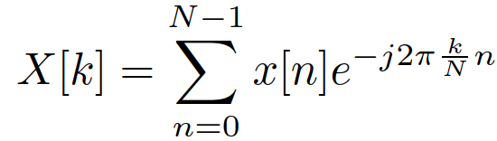
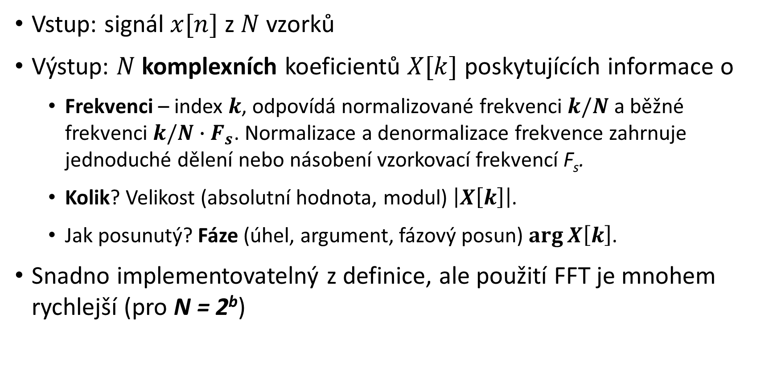
Analýza diskrétní Fourierovou transformací (DFT)
Vstup: signál $x[n]$ z $N$ vzorků
Výstup: $N$ komplexních koeficientů $X[k]$ poskytujících informace o
  Frekvenci – index $k$, odpovídá normalizované frekvenci $k/N$ a běžné frekvenci $k/N∙F_{s}$. Normalizace a denormalizace frekvence zahrnuje jednoduché dělení nebo násobení vzorkovací frekvencí F_{s}.
  Kolik? Velikost (absolutní hodnota, modul) $\left|X\left[k\right]\right|$.
  Jak posunutý? Fáze (úhel, argument, fázový posun) $\arg{X\left[k\right]}$.
Snadno implementovatelný z definice, ale použití FFT je mnohem rychlejší (pro N = 2^{b})

Slide 4
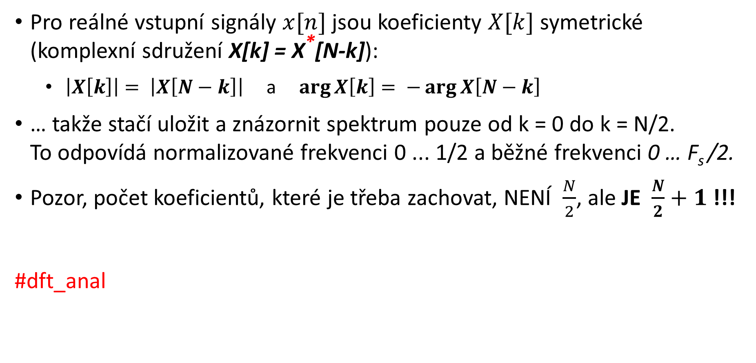
DFT analýza II.
Pro reálné vstupní signály $x[n]$ jsou koeficienty $X[k]$ symetrické (komplexní sdružení X[k] = X*[N-k]):
  $\left|X\left[k\right]\right|= \left|X\left[N−k\right]\right|$ a $\arg{X\left[k\right]}= −\arg{X\left[N−k\right]}$
… takže stačí uložit a znázornit spektrum pouze od k = 0 do k = N/2.
To odpovídá normalizované frekvenci 0 ... 1/2 a běžné frekvenci 0 … F_{s} /2.
Pozor, počet koeficientů, které je třeba zachovat, NENÍ $\frac{N}{2}$, ale JE $\frac{N}{2}+1$!!!
#dft_anal

Slide 5
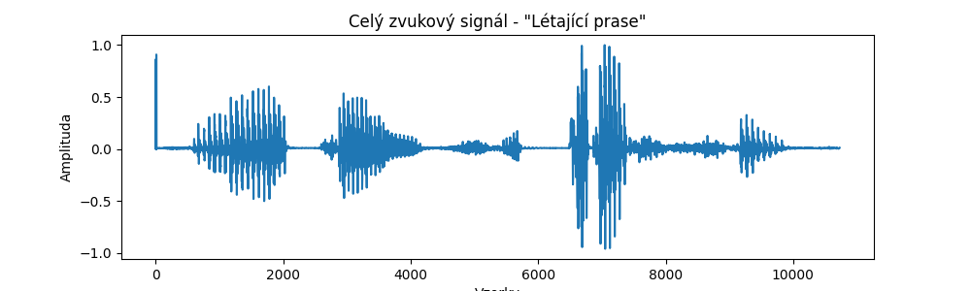
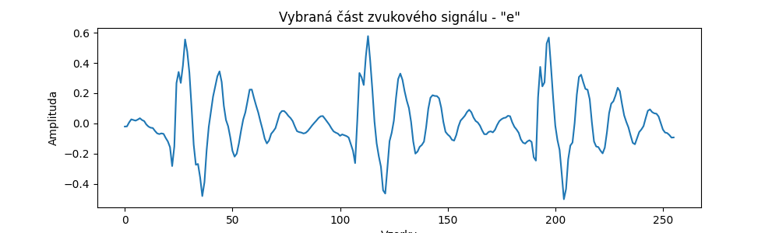

Slide 6
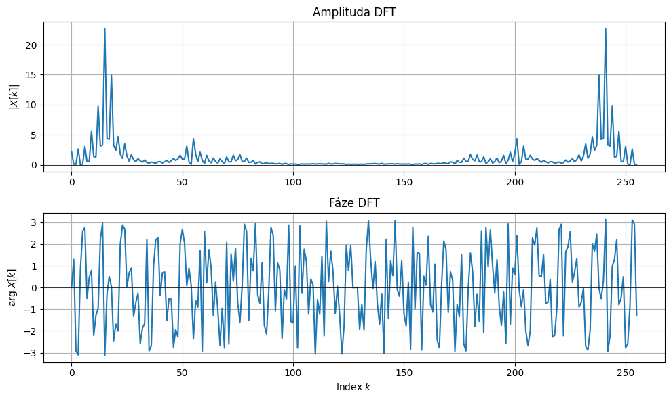
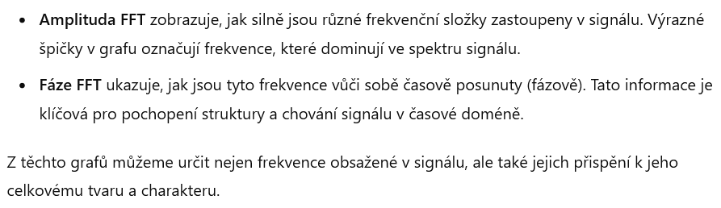

Slide 7
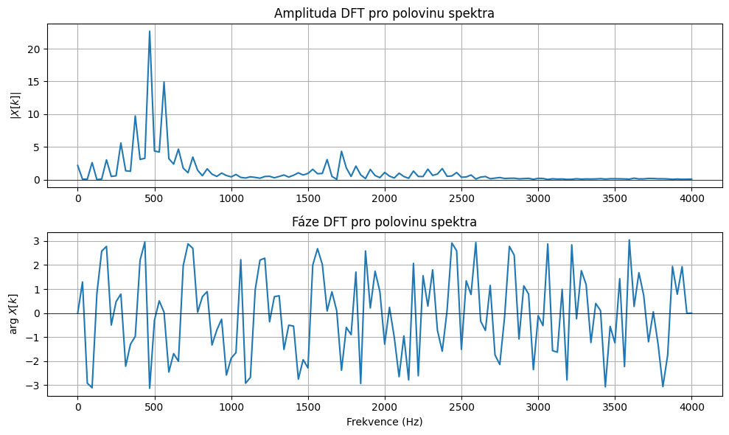

Slide 8
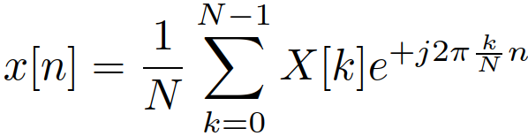
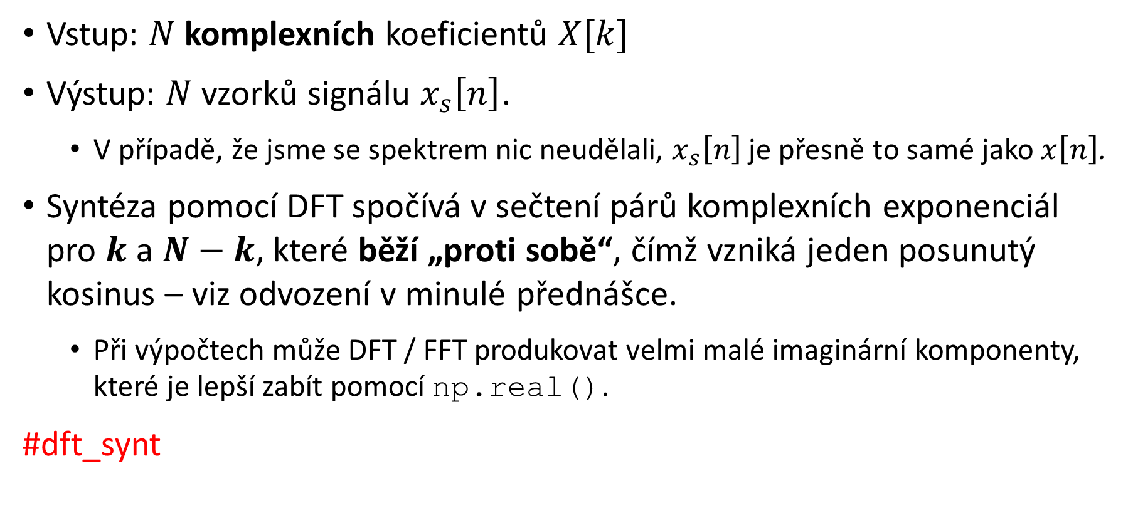
DFT syntéza – IDFT
Vstup: $N$komplexních koeficientů $X[k]$
Výstup: $N$ vzorků signálu $x_{s}\left[n\right]$.
  V případě, že jsme se spektrem nic neudělali, $x_{s}\left[n\right]$ je přesně to samé jako $x\left[n\right]$.
Syntéza pomocí DFT spočívá v sečtení párů komplexních exponenciál
pro $k$ a $N−k$, které běží „proti sobě“, čímž vzniká jeden posunutý kosinus – viz odvození v minulé přednášce.
  Při výpočtech může DFT / FFT produkovat velmi malé imaginární komponenty, které je lepší zabít pomocí np.real().
#dft_synt

Slide 9
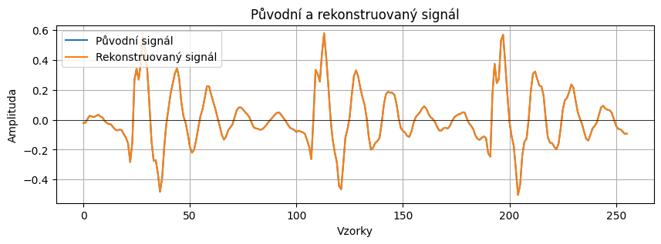

Slide 10
Plán
Opakování DFT
DFT typických signálů
Vlastnosti DFT
Trochu více matematiky na DFT
Spektrogram a co s ním můžeme dělat
Shrnutí a „co si z toho vzít“

Slide 11
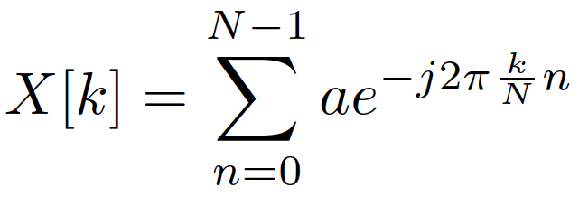
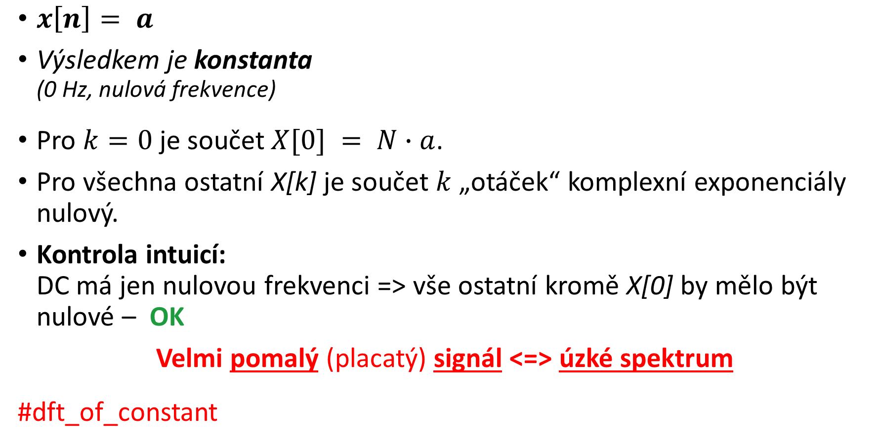
DFT stejnosměrného (DC) / konstantního signálu
$x\left[n\right]= a$
Výsledkem je konstanta
(0 Hz, nulová frekvence)
Pro $k=0$je součet $X[0] = N∙a$.
Pro všechna ostatní X[k] je součet $k$ „otáček“ komplexní exponenciály nulový.
Kontrola intuicí:
DC má jen nulovou frekvenci => vše ostatní kromě X[0] by mělo být nulové – OK
Velmi pomalý (placatý) signál <=> úzké spektrum
#dft_of_constant

Slide 12
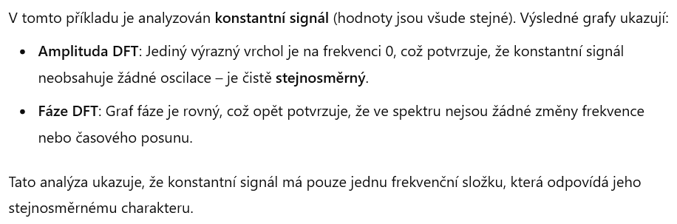
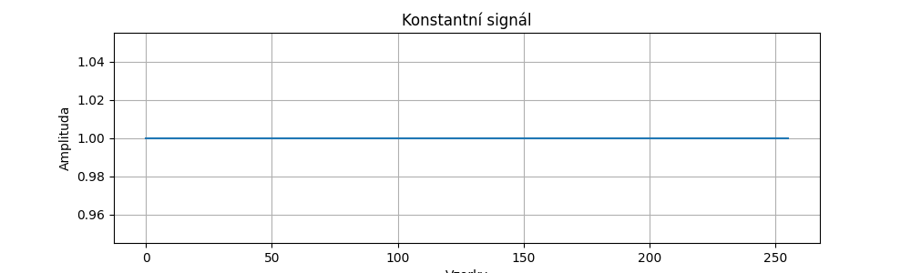
Vzorky

Slide 13
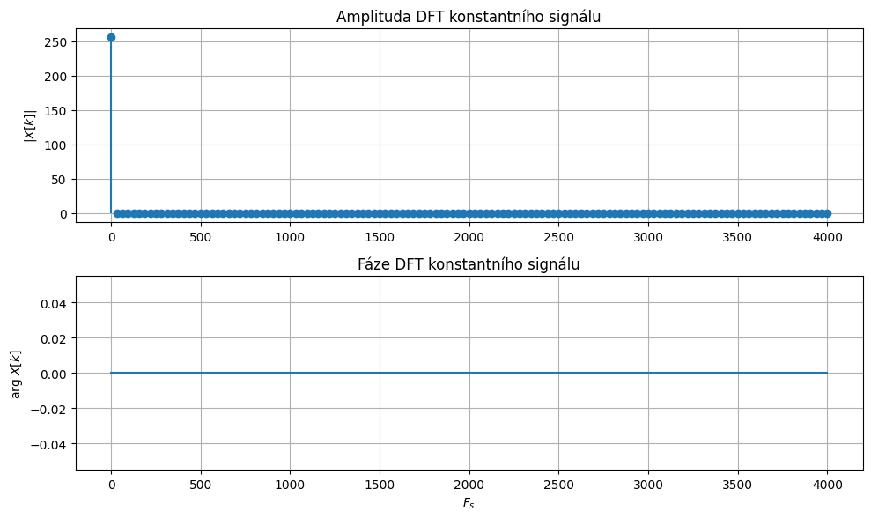

Slide 14
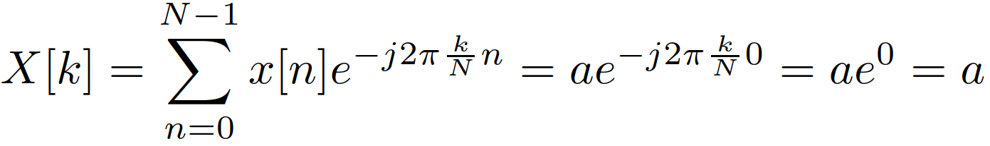
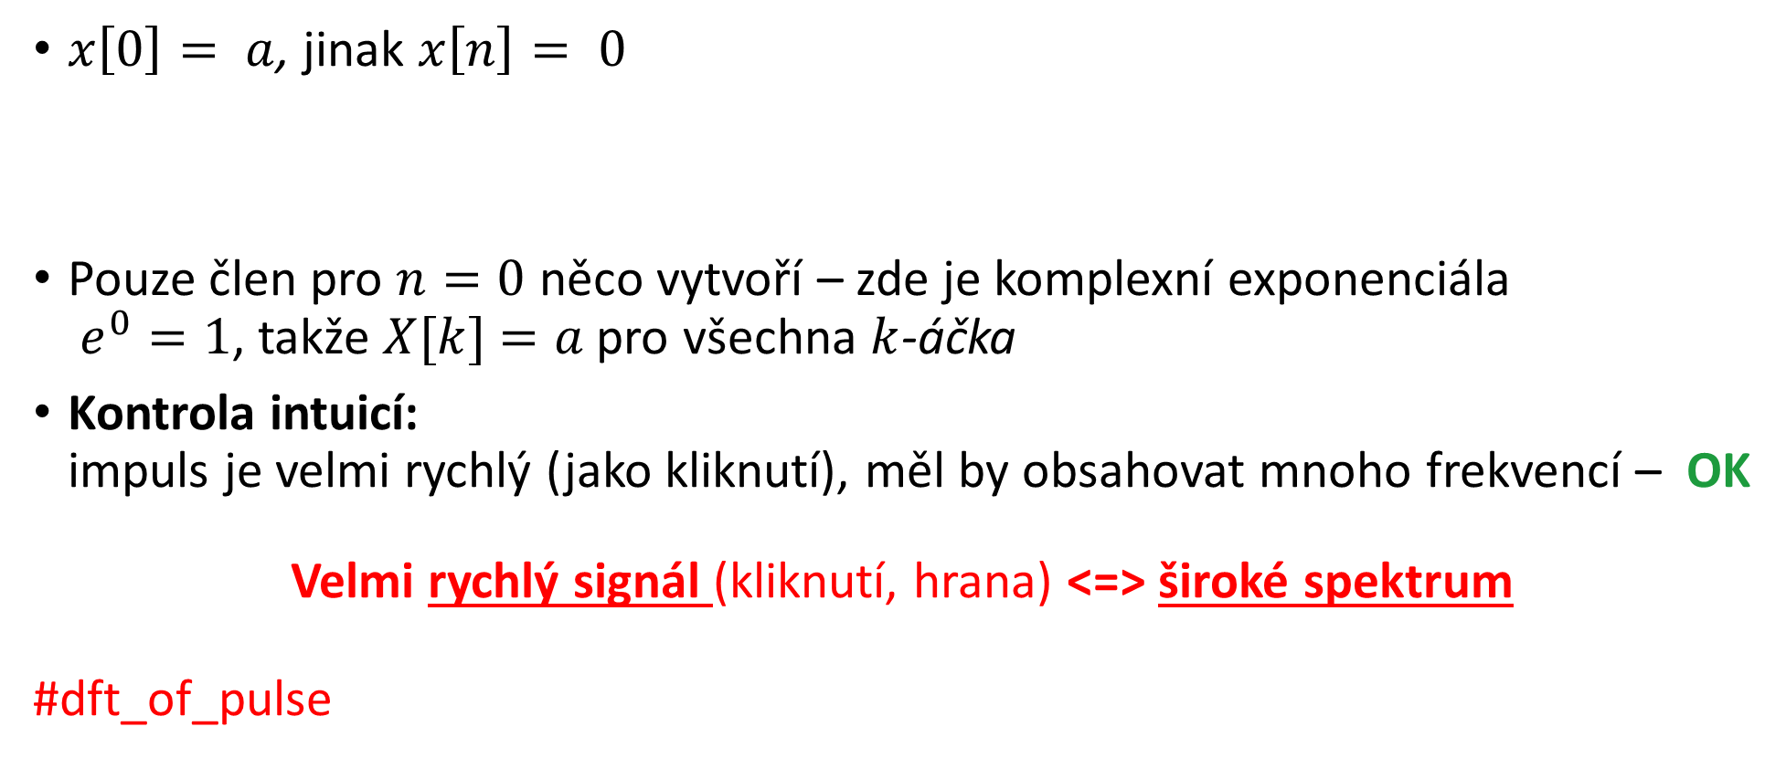
DFT impulsu v čase nula (nulový impuls)
$x\left[0\right]= a$, jinak $x\left[n\right]= 0$
Pouze člen pro $n=0$ něco vytvoří – zde je komplexní exponenciála
$e^{0}=1$, takže $X[k]$ $=a$pro všechna $k$-áčka
Kontrola intuicí:
impuls je velmi rychlý (jako kliknutí), měl by obsahovat mnoho frekvencí – OK
Velmi rychlý signál (kliknutí, hrana) <=> široké spektrum
#dft_of_pulse

Slide 15
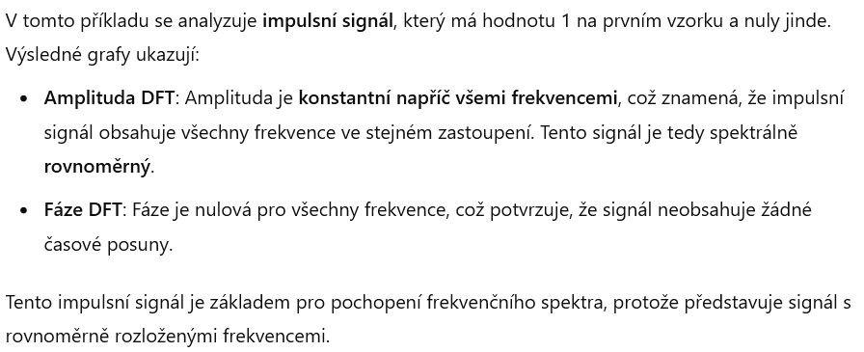
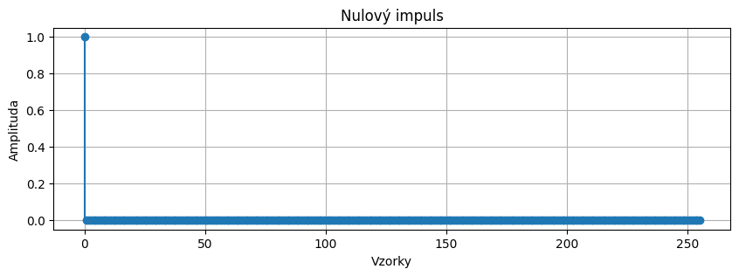

Slide 16
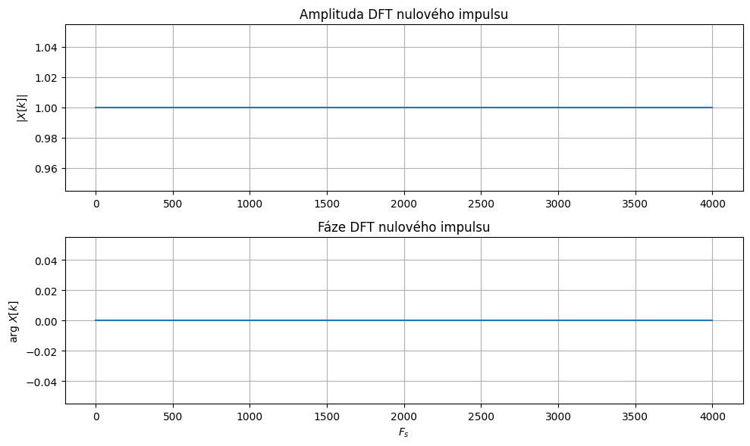

Slide 17
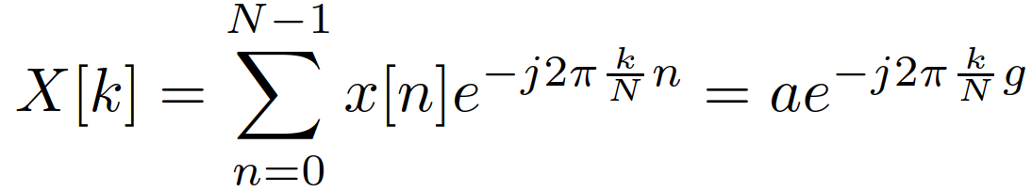
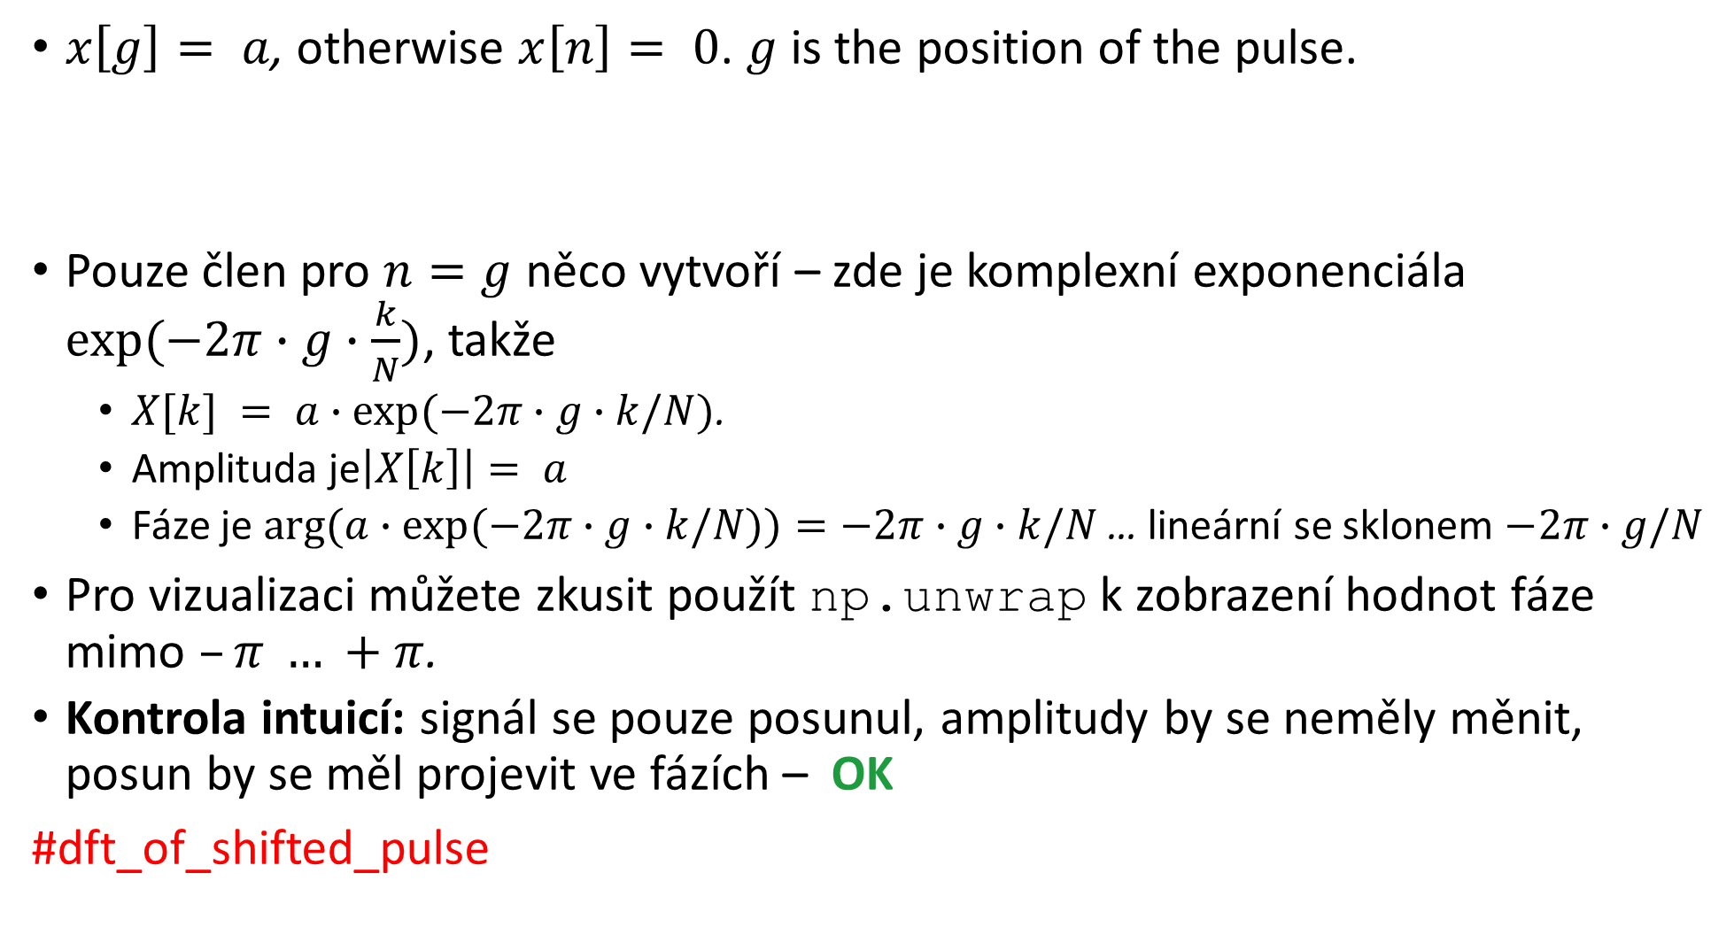
DFT posunutého impulsu
$x\left[g\right]= a$, otherwise $x\left[n\right]= 0$. $g$ is the position of the pulse.
Pouze člen pro $n=g$ něco vytvoří – zde je komplexní exponenciála
$exp⁡(−2π∙g∙\frac{k}{N})$, takže
  $X[k] = a∙exp⁡(−2π∙g∙k/N)$.
  Amplituda je$\left|X\left[k\right]\right|= a$
  Fáze je $arg⁡(a∙exp⁡(−2π∙g∙k/N))=−2π∙g∙k/N$… lineární se sklonem $−2π∙g/N$
Pro vizualizaci můžete zkusit použít np.unwrap k zobrazení hodnot fáze mimo $–π … +π$.
Kontrola intuicí: signál se pouze posunul, amplitudy by se neměly měnit, posun by se měl projevit ve fázích – OK
#dft_of_shifted_pulse

Slide 18
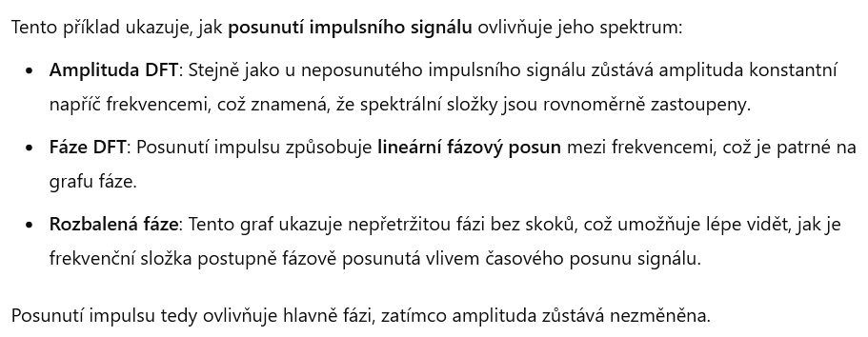
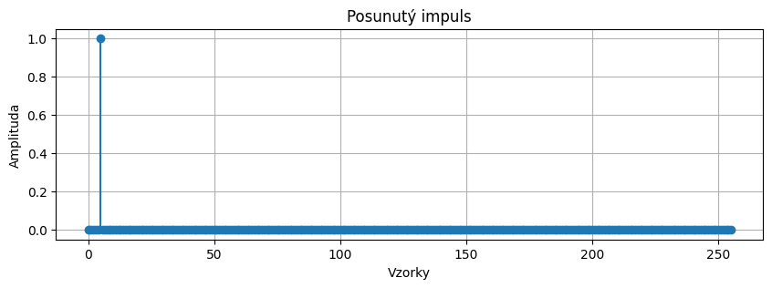

Slide 19
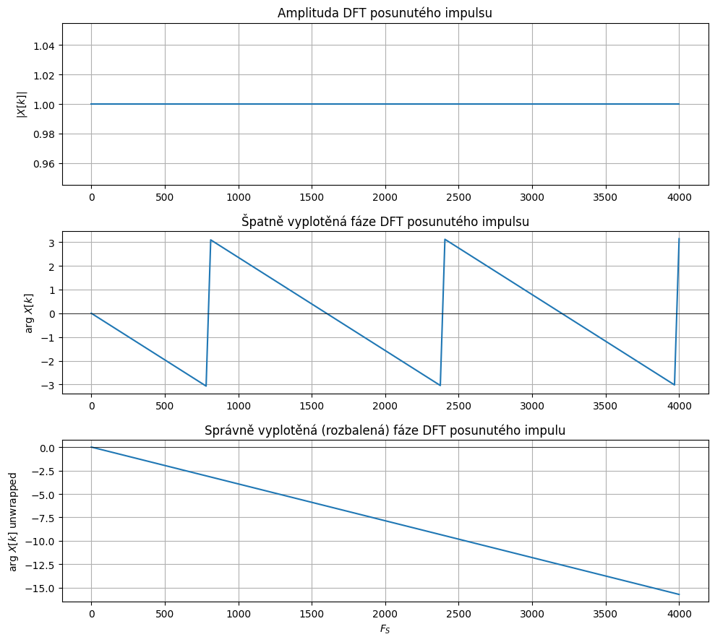

Slide 20
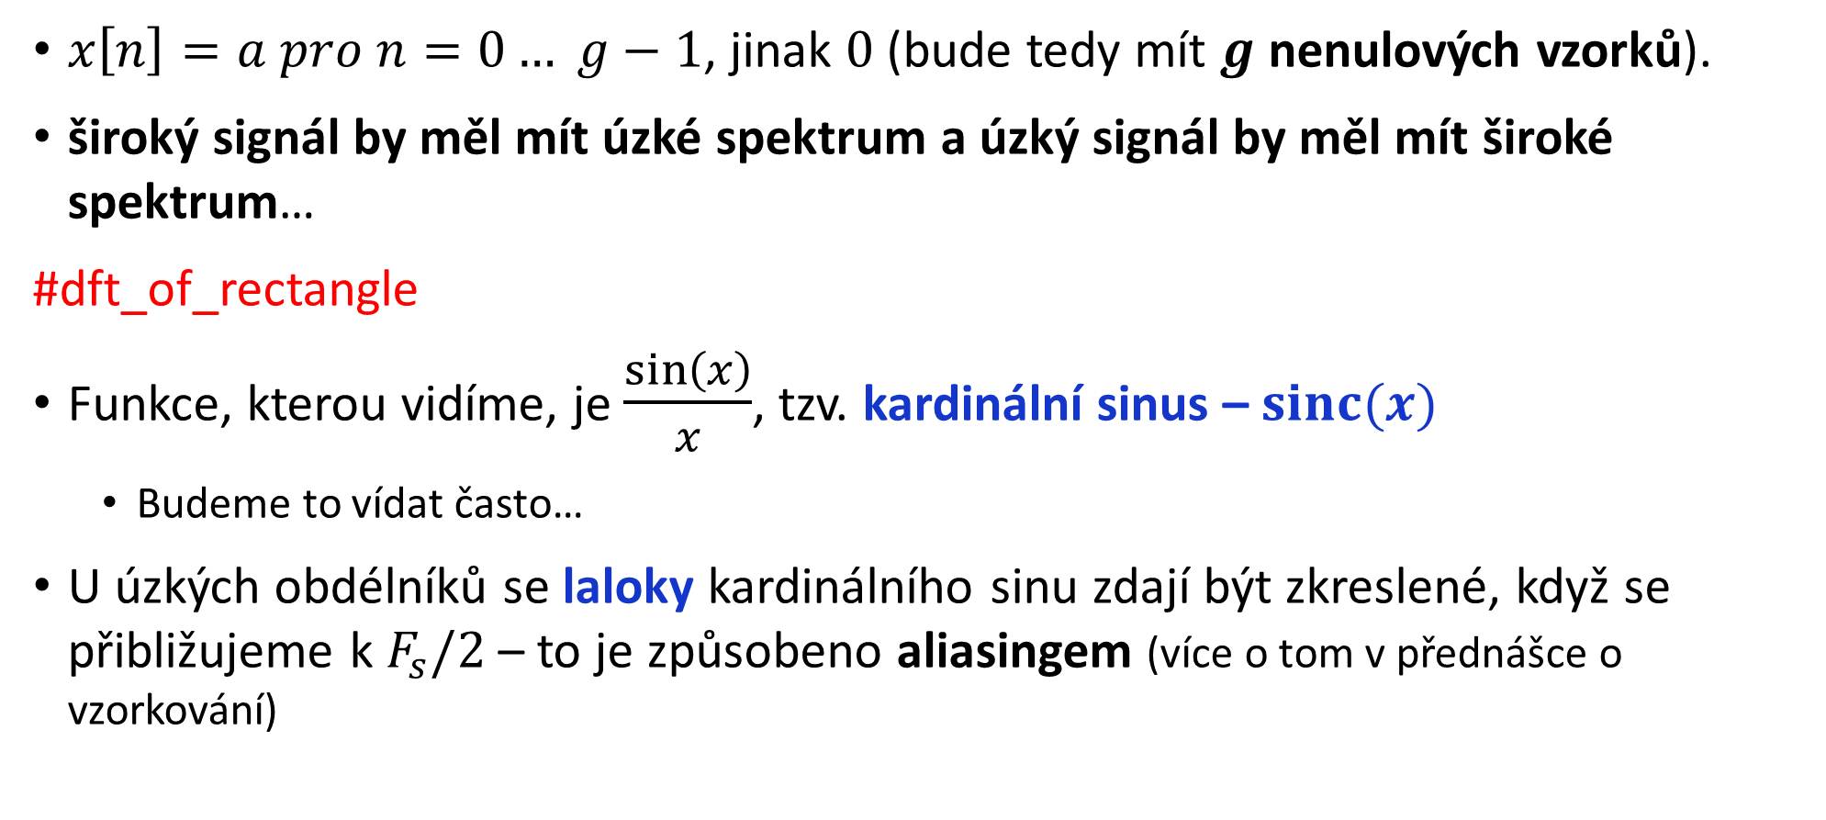
DFT pravoúhlého / obdélníkového impulsu
$x\left[n\right]=a pro n=0… g−1$, jinak $0$(bude tedy mít $g$ nenulových vzorků).
široký signál by měl mít úzké spektrum a úzký signál by měl mít široké spektrum…
#dft_of_rectangle
Funkce, kterou vidíme, je $\frac{\sin\left(x\right)}{x}$, tzv. kardinální sinus – $sinc(x)$
  Budeme to vídat často…
U úzkých obdélníků se laloky kardinálního sinu zdají být zkreslené, když se přibližujeme k $F_{s}/2$ – to je způsobeno aliasingem (více o tom v přednášce o vzorkování)

Slide 21
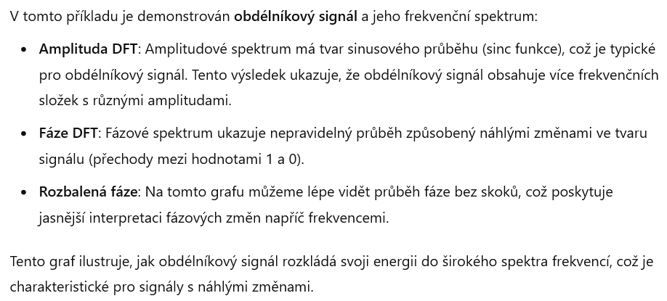
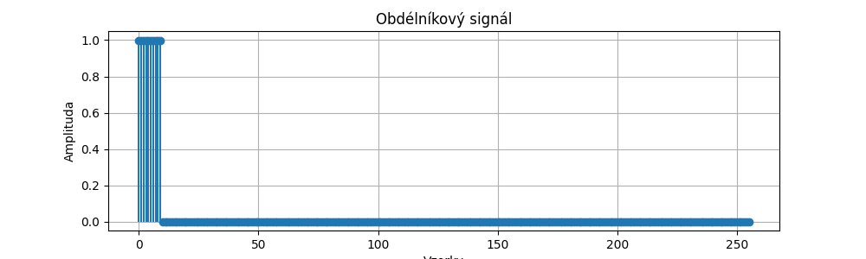
Vzorky

Slide 22
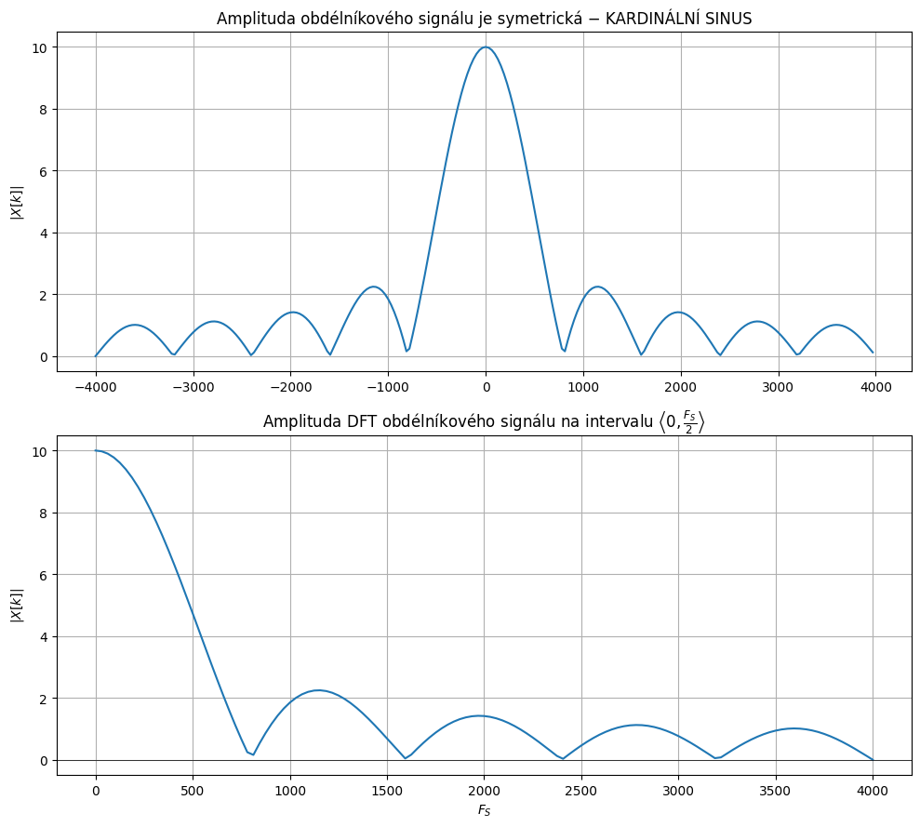

Slide 23
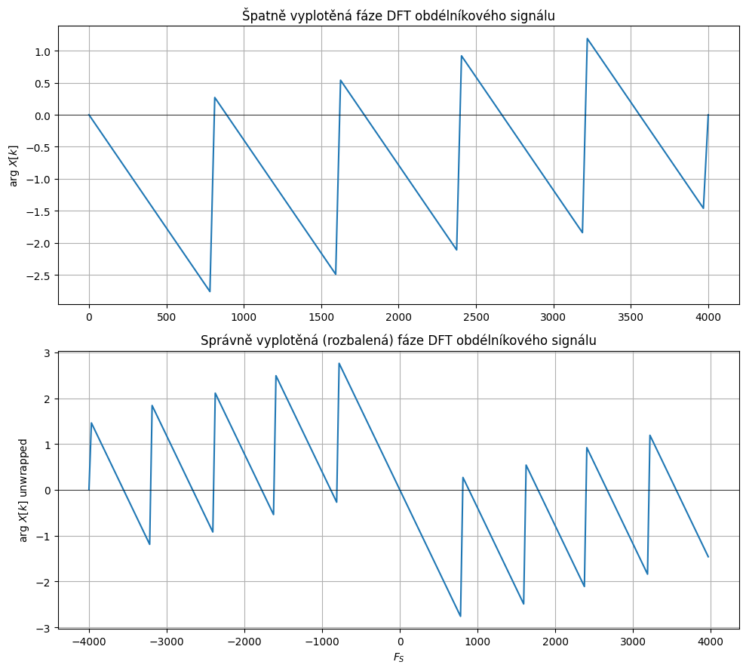

Slide 24
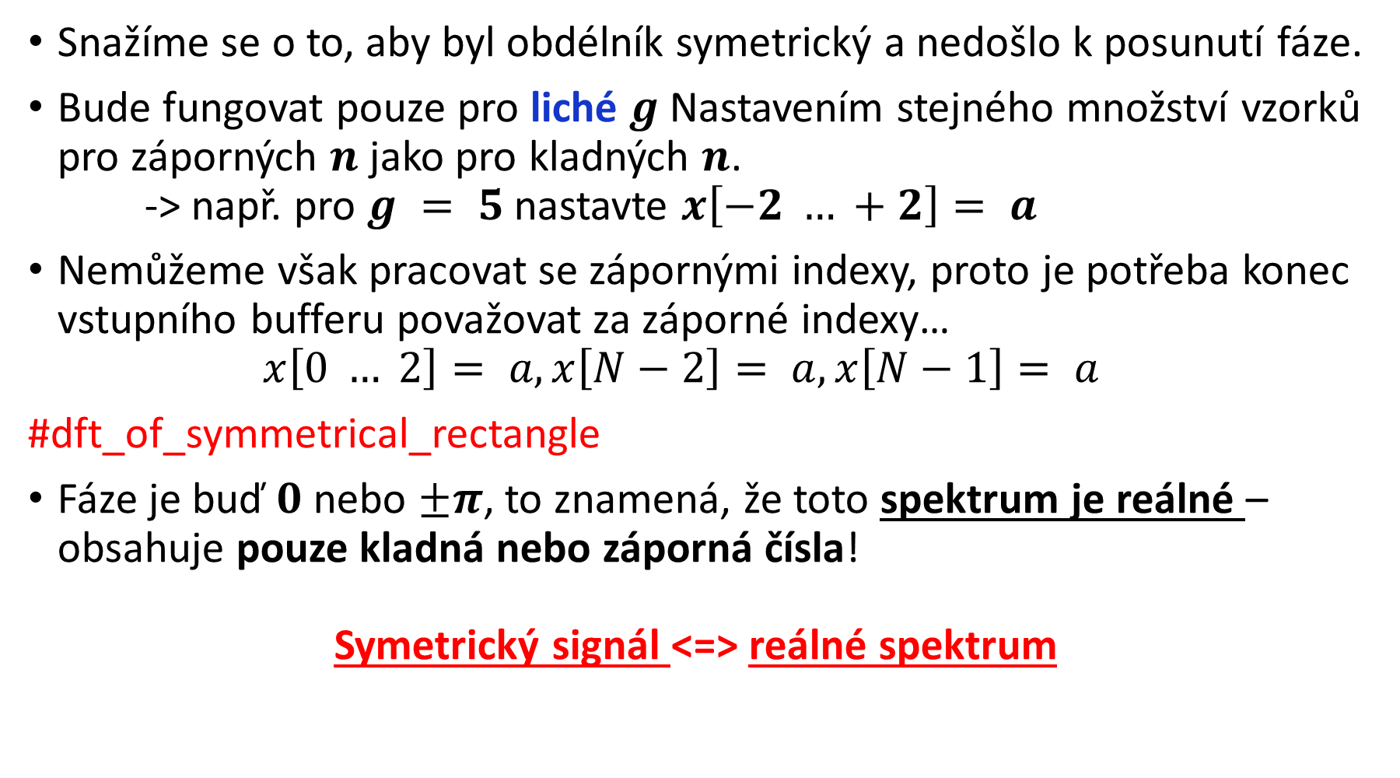
DFT „symetrického“ obdélníkového impulsu
Snažíme se o to, aby byl obdélník symetrický a nedošlo k posunutí fáze.
Bude fungovat pouze pro liché $g$Nastavením stejného množství vzorků pro záporných $n$ jako pro kladných $n$.
-> např. pro $g = 5$nastavte $x\left[−2 … +2\right]= a$
Nemůžeme však pracovat se zápornými indexy, proto je potřeba konec vstupního bufferu považovat za záporné indexy…
$x\left[0 … 2\right]= a, x\left[N−2\right]= a, x\left[N−1\right]= a$
#dft_of_symmetrical_rectangle
Fáze je buď $0$ nebo $±π$, to znamená, že toto spektrum je reálné – obsahuje pouze kladná nebo záporná čísla!
Symetrický signál <=> reálné spektrum

Slide 25
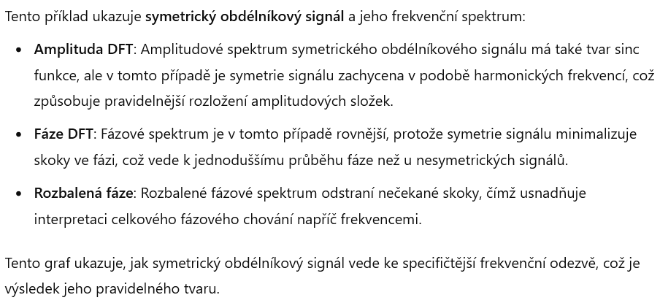
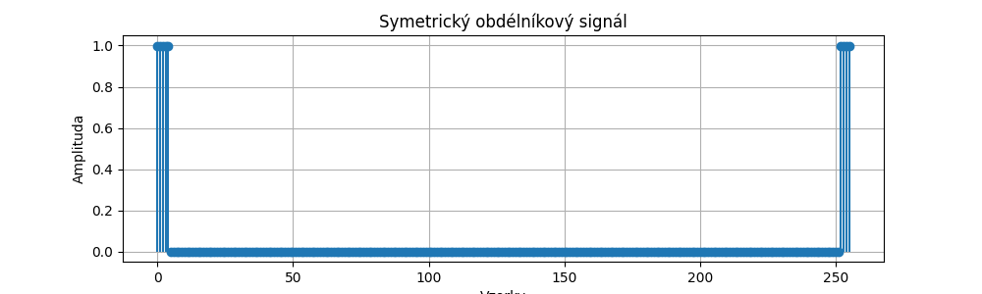
Vzorky

Slide 26
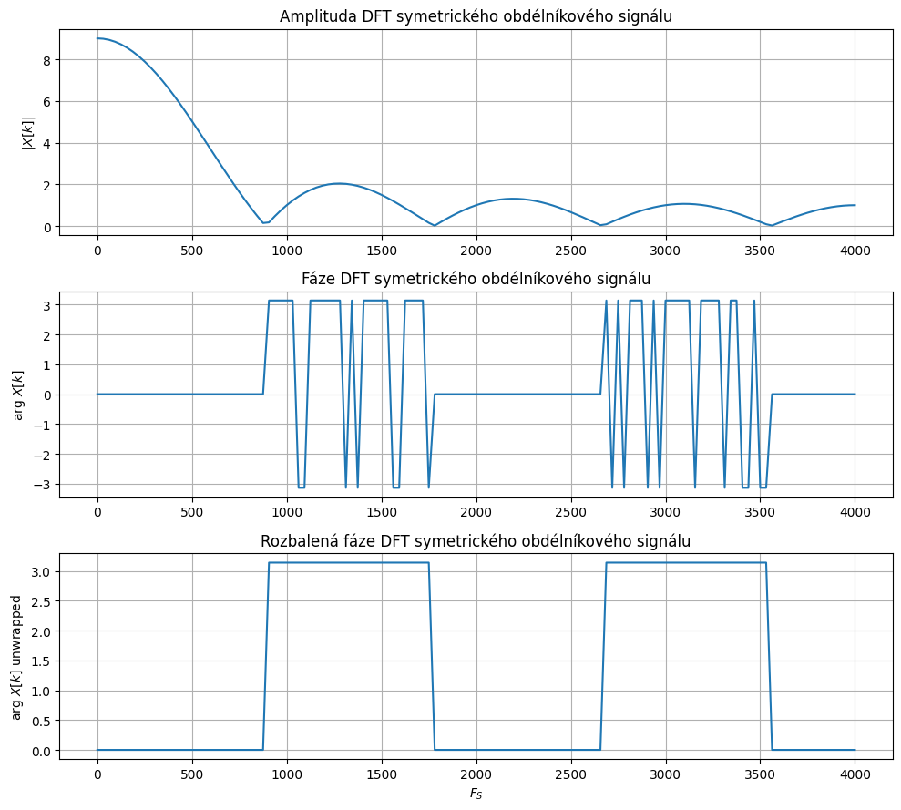

Slide 27
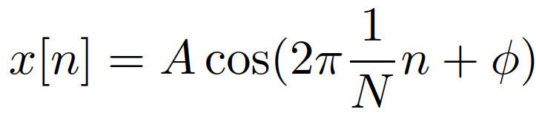
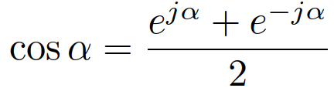
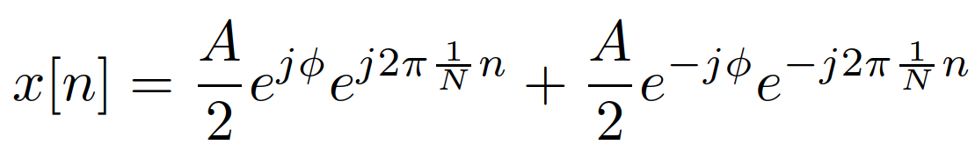

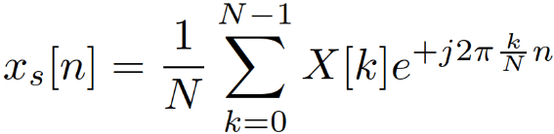


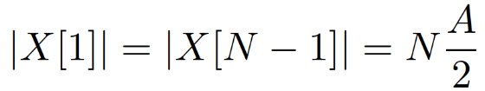


DFT kosinu s periodou N vzorků
Mohli bychom spustit DFT analýzu, ale buďmě „líní“:
  Rozdělíme kosinus pomocí našeho známého vzorce:
  Napíšeme vedle něj syntetický vzorec a zkusíme zjistit, zda najdeme příslušné koeficienty
  Snadno najdeme
  Další, který bychom mohli najít, je $X\left[−1\right]$, který tam není (můžeme
  použít pouze indexy od $0 … N−1$), ale o symetrii už víme:
Koeficienty $X[1]$a $X[N−1]$pro kosinus jsou téměř stejné, s výjimkou fáze
#dft_of_cos1 - OMG, co se děje s tou fází???

Slide 28
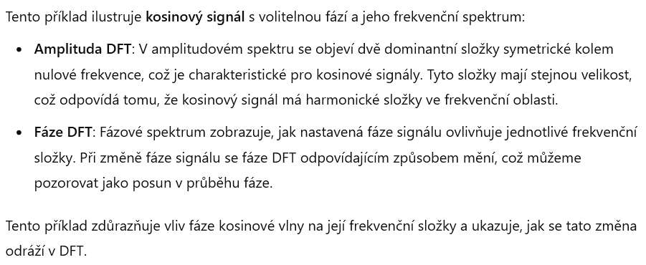
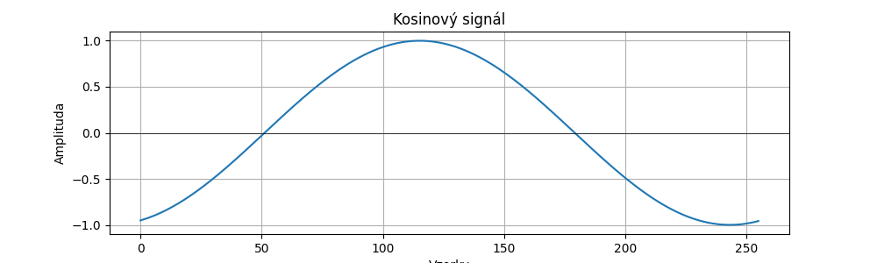
Vzorky

Slide 29
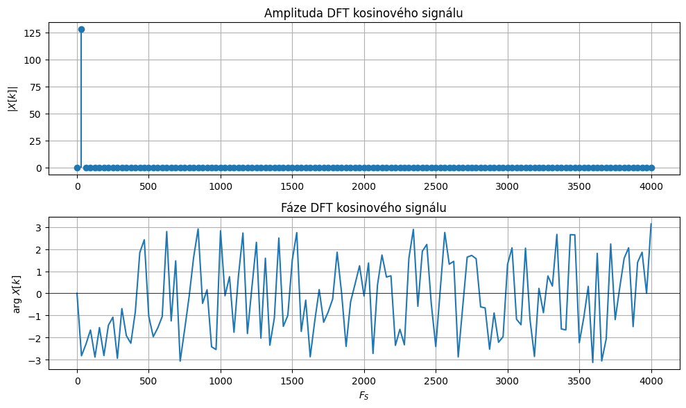

Slide 30
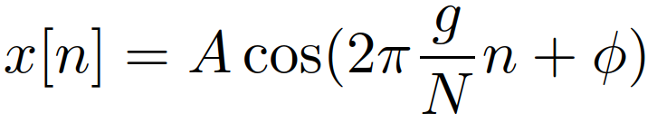
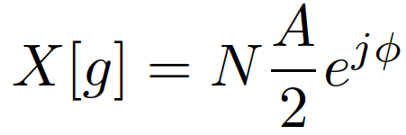
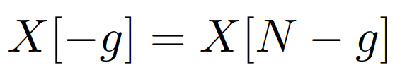
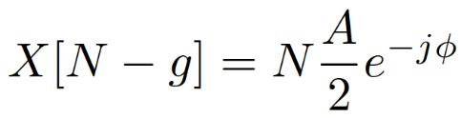
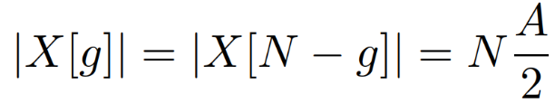

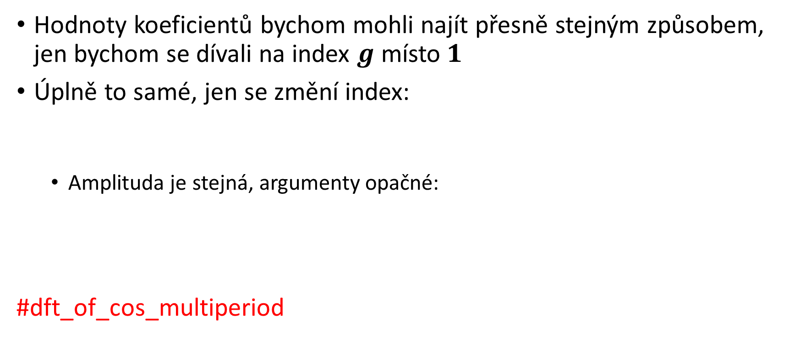
DFT kosinu s více periodami v N vzorcích
Hodnoty koeficientů bychom mohli najít přesně stejným způsobem, jen bychom se dívali na index $g$ místo$1$
Úplně to samé, jen se změní index:
  Amplituda je stejná, argumenty opačné:
#dft_of_cos_multiperiod

Slide 31


Vzorky

Slide 32


Slide 33

DFT kosinu, který neodpovídá přesně N vzorkům …
V reálném životě si nemůžeme říct „budu analyzovat pouze signály s periodou 128 vzorků“. Získáme vstup a musíme jít…
Může se tedy stát (a stává se to pravidelně), že naše cos je „špatně ořezané“.
Pamatujte: jakákoli ostrá hrana v signálu generuje vysoké frekvence a „zasviní“ celé spektrum.
#dft_of_general_cos
Pro periodu, která se nevejde přesně do $N krát k$(„špatný ořez cos “), spektrum „prosakuje“ na sousední frekvence.

Slide 34


Vzorky

Slide 35


Slide 36

Proč? Protože okénkujeme náš signál...
$x[n]=w[n]∙s[n]$, kde $w[n]$ je okénkující funkce.
V případě násobení signálů v čase budeme mít k dispozici konvoluci spektra ve frekvenci.
Více o konvoluci v přednášce o filtrování, pro kosinový signál to jednoduše znamená, že se spektrum $w[n]$ posune na jeho frekvenci
Jaké je tedy spektrum našeho okna?
  Analýza N vzorků nestačí, dostali bychom konstantu (a víme, že její spektrum je jediný koeficient).
  Zvýšení N na více vzorků pomocí doplnění nulami: 256 -> N_{fft} = 4096 (16x)
  Přiblížením pouze na nízké frekvence zobrazíte detaily ... ukazuje pouze amplitudu
  … také ukazuje, kde jsou body délky $N$DFT !
#dft_rectangle_zeropad

Slide 37


Slide 38



Slide 39

Lepší frekvenční rozlišení pro „dobrý“ kosinus
#dft_of_cos_multiperiod_detail
Zde vidíme kardinální sinus, ale frekvence původního DFT jej vzorkují přesně na nulových hodnotách!

Slide 40


Slide 41


Vzorky

Slide 42
Lepší frekvenční rozlišení pro „špatný“ kosinus
#dft_of_cos_generalcos_detail
Vidíme kardinální sinus a nemáme štěstí, takže teoretická 1 čára „uniká“ do sousedních frekvencí.
Můžeme se to pokusit opravit dalším oknem … Hammingovým oknem
#dft_of_generalcos_Hamming
Méně „chaotické“ spektrum než u obdélníkového okna (hrany vzniklé při „špatném řezání“ jsou zeslabené), ale také horší frekvenční rozlišení.
Pamatujte: plynulejší signál <=> širším spektru.

Slide 43


Slide 44


Vzorky

Slide 45


Vzorky

Slide 46


Vzorky

Slide 47

DFT něčeho obecně periodického
Periodické obdélníkové impulzy s periodou N_{pulse}
Proložení $N$ vzorků celým číslem periody
#dft_pulsetrain
Ve srovnání se spektrem jednoho obdélníkového impulzu je spektrum vzorkováno.
Polohy vzorků odpovídají1/N_{pulse} (normalizovaná frekvence) a
F_{s} / N_{pulse} (běžná frekvence) – více v samostatné přednášce o periodických signálech.
Periodický signál <=> vzorkované "diskrétní" spektrum

Slide 48


Vzorky

Slide 49


Slide 50

DFT periodického signálu s „divokou“ periodou
Periodické obdélníkové impulzy s periodou N_{pulse}
Neproložení $N$ vzorků celým číslem periody (což je obvyklá situace…)
#dft_pulsetrain_general
Něco to dělá, ale dochází k brutálnímu „úniku“ do sousedních frekvencí, což má vliv i na tvar spektra.
To je však to, co děláme většinu času – podívejte se na řečový signál #dft_anal na začátku této přednášky
V případě, že známe periodu, nebo jsme schopni ji přesně změřit, může být DTFT bezpečnější volbou.

Slide 51


Vzorky

Slide 52


Slide 53
Plán
Opakování DFT
DFT typických signálů
Vlastnosti DFT
Trochu více matematiky na DFT
Spektrogram a co s ním můžeme dělat
Shrnutí a „co si z toho odnést“

Slide 54


Škálování
Pokud je signál vynásoben konstantou, y[n] = a$∙$x[n], potom koeficienty DFT budou Y[k] = a$∙$X[k]
Důkaz:
#dft_scaling

Slide 55


Vzorky

Slide 56


Slide 57
Aditivita
Pokud
  DFT pro signál x₁[n] je X₁[k]
  a DFT pro signál x₂[n] je X₂[k]
Pak, pokud sečteme signály: y[n] = x₁[n] + x₂[n]
Výsledný DFT bude také součtem původních DFT:
Y[k] = X₁[k] + X₂[k]
Důkaz:
#dft_additivity
… proč se hodnoty fází v některých bodech neshodují?

Slide 58


Vzorky

Slide 59


Slide 60


Slide 61
Linearita
Škálování a aditivita dohromady
Pokud DFT pro signál x₁[n] je X₁[k] a DFT pro signál x₂[n] je X₂[k]
Pak, pokud provedeme vážený součet signálů:
y[n] = a₁ x₁[n] + a₂ x₂[n]
výsledné spektrum bude přesně stejně vážené jako u těch původních: Y[k] = a₁ X₁[k] + a₂ X₂[k]
#dft_linearity
Linearita je v mnoha aplikacích naprosto klíčová, v jiných záměrně využíváme nelinearity – neuronové sítě.

Slide 62


Vzorky

Slide 63


Slide 64


Slide 65


Posuny krátkých signálů
Uvažujme relativně krátký signál x [n], který má DFT X[k].
Co se stane, když tento signál posuneme doprava (zpoždění) o $m$ vzorků: y[n] = x[n-m] (uvažujme, že signál neopustí interval $0 … N−1$)
Komplexní exponenciály „vidící“ signál budou o $m$ vzorků „starší“, takže můžeme DFT přepsat jako

Slide 66

Výsledný koeficient je původní vynásobený „korekčním faktorem“:
  Velikost korekce je 1, takže
  Fáze korekce je posunuta lineární funkcí.
Spektrum amplitudy bude stejné, první fáze bude nakloněna „z kopce“ pro zpoždění a „do kopce“ pro předběhnutí signálu.
#dft_shifted_lin

Slide 67


Vzorky

Slide 68


Slide 69

Posun signálu, který pokrývá celou periodu
Zvažte delší signál, například kosinus, který se dobře vejde do $N$ vzorků
Při posunutí se objeví „mezery“ a vytvoří hrany generující nežádoucí frekvence…
#dft_shifted_lin_long
Jejda, to je zmatek ☹

Slide 70


Vzorky

Slide 71


Slide 72



Správný způsob posunu signálů pro DFT…
Pamatujte: musíme vždy zůstat ve bufferu $0 … N−1$
V případě, že je na konci vytlačeno $m$ vzorků signálu, je třeba je vrátit na začátek.

Slide 73

Matematický kruhový posun
Funkce $modulo N$ vždy vrací hodnoty $0 … N−1$
Implementace kruhového posunu pomocí indexování modulo:
y[n] = x [ mod_{N} (n–m)]
Pro takový kruhový posun můžeme bez obav použít výše vypočtenou korekci – výsledný koeficient je původní koeficient vynásobený „korekčním faktorem“:
  Velikost korekce je 1, takže
  Fáze korekce je posunuta lineární funkcí.
Spektrum amplitudy bude stejné, první fáze bude nakloněna „z kopc“" pro zpoždění a „do kopce“ pro předběhnutí signálu.
#dft_shift_circular

Slide 74


Vzorky

Slide 75


Slide 76
Plán
Opakování DFT
DFT typických signálů
Vlastnosti DFT
Trochu více matematiky na DFT
Spektrogram a co s ním můžeme dělat
Shrnutí a „co si z toho odnést“

Slide 77

Ortogonalita (kolmost)
U 2D můžeme zkontrolovat ortogonalitu (kolmost) ručně…
Matematicky, kontrola podle skalárního součinu
  [1 0] [0 1]^{T} = 1 x 0 + 0 x 1 = 0 ortogonální
  [1 0] [1 1]^{T} = 1 x 0 + 1 x 1 = 1 není ortogonální
  [1 1] [-1 1]^{T} = 1 x (-1) + 1 x 1 = 0 ortogonální

Slide 78




Jsou báze DFT ortogonální?
Zkontrolujeme to pomocí standardního skalárního součinu nad $N$ vzorky.
Ale máme komplexní báze, takže potřebujeme provést komplexní sdružení (pokud jde o projekci)
Pro DFT báze máme:
Báze DFT JSOU ortogonální

Slide 79




Jsou báze DFT normální?
Norma každé báze musí být 1 …
Pro DFT:
Norma není 1, ale $N$, takže při syntéze signálu musíme normovat v IDFT:
Pamatujte na násobení $N$ při výpočtu koeficientů pro kosinus!
Po korekci IDFT jsou báze DFT normální, takže jsou také ortonormální.

Slide 80



Periodicita: DFT přesahující $k=0 … N−1$
Definovali jsme DFT pro striktní výpočet spektra pro $k=0 … N−1$, to odpovídá :
  Normalizované frekvenci od $0$ do téměř$1$(přesně $\frac{N−1}{N}$ )
  Skutečné frekvenci od $0$ do téměř F_{s} (přesně $\frac{F_{s}∙\left(N−1\right)}{N}$ )
  Běžně to vizualizujeme jen do N/2 (tj. do ½ v normalizované frekvenci a
  F_{s} /2 ve skutečné frekvenci).
Co se stane, když překročíme interval $k=0 … N−1$?
Zvětšení $k$ násobkem počtu vzorků $N$:

Slide 81


DFT je periodický s $N$ vzorky.
U frekvencí tomu odpovídá periodicita:
  S periodou 1 (normovaná frekvence)
  S periodou $F_{s}$ (skutečná frekvence)
To je ten „matematický“ důkaz periodicity, další uvidíme v přednášce o vzorkování!
Podobný důkaz můžeme udělat i pro DTFT
#dft_periodicity

Slide 82


Slide 83


Slide 84
Plán
Opakování DFT
DFT typických signálů
Vlastnosti DFT
Trochu více matematiky na DFT
Spektrogram a co s ním můžeme dělat
Shrnutí a „co si z toho odnést“

Slide 85

Spektrogram
Chceme vidět vývoj spektra v čase.
Pro náš řečový signál chceme něco takového:
Volání #spectrogram_blackbox aniž bychom věděli, co to skutečně dělá.
Raději se naučíme, co přesně spektrogram dělá

Slide 86


Předzpracování signálu před výpočtem
Rozdělení dlouhého signálu na krátké segmenty – rámce
Segmentace bez překrytí
Segmentace s překrytím (obvyklejší)

Slide 87

Okénkování rámců a běh DFT pro všechny ...
Naokénkujeme každý rámec vybraným oknem:
  Obdélníkové – dobrá frekvenční selektivita, více nepořádku při vyšších frekvencích.
  Hammingovo – horší frekvenční selektivita, méně nepořádku na vyšších frekvencích.
  Hanningovo (či Hannovo) okno – posloupnost překrývající se N/2 součty
  až 1 – viz dále. Pozor na záměnu 'mm' vs 'nn'…
V případě potřeby, doplníme nulami pro dosažení požadovaného počtu
bodů N_{fft}.
Jako obvykle vybereme pouze $0…\frac{N}{2}$, resp. $0…\frac{N_{fft}}{2}$ bodů.
Vizualizujte:
#spectrogram

Slide 88




Více o vizualizaci spektrogramu
Obvykle se jedná o logaritmus tzv. spektrální hustotu výkonu – druhou mocninu spektra $10∙log10 |X[k]|$² v decibelech [$dB$]
Výběr mapy barev…
Hraní si s jasem, kontrastem atd…

Slide 89
Krátkodobý vs dlouhodobý spektrogram
Hledáme: více detailů ve frekvenci = > nastavíme delší rámce = >
ale menší přesnost v čase (průměrování detailů v delším čase...) – DLOUHODOBÝ spektrogram
Hledáme: více detailů v čase => nastavíme kratší rámce (případně s více FFT body pro získání pěkného čísla) => ale menší přesnost ve frekvenci (rámec „vidí! méně signálu) – KRÁTKODOBÝ spektrogram
Hledáme: více rámců za sekundu = > nastavíme větší překrytí (menší posun rámce) = > ale nebude schopen detekovat krátké události (stále zprůměrováno podle délky rámce…
#spectrogram_long_short_term
Nastavení správných parametrů spektrogramu je ošemetná záležitost a neexistuje univerzální řešení – zeptejte se kolegů a pak parametry vylaďte.

Slide 90


pomlka
PRASE

Slide 91


Slide 92

Syntéza signálu ze spektrogramu
Je třeba být opatrný s analýzou – definujeme rámce s přesahem ½ rámce a používáme Hanningovo okno – jejich posloupnost se sečte přesně na 1.
Při syntéze inicializujte buffer s délkou výsledného signálu nulami, poté spouštíme cyklus:
  Pro každý rámec vezmeme spektrum a dokončíme „horní část“ (od $\frac{N}{2}+1 … N−1$) pomocí symetrie X[k] = X*[N-k]
  Aplikujeme IDFT, která vygeneruje aktuální rámec.
  Přidáme ho do bufferu
  Přesuneme se na další rámec a posuneme pozici, kde bude signál přidán do bufferu překrytím rámce.
#dft_synt

Slide 93


Vzorky
Vzorky

Slide 94

Hraní si se spektrogramem I – filtrace
Beze změn spektrogramu lze Hanningovo okno použít buď při analýze (před DFT), nebo při syntéze (po IDFT)
Pokud je však spektrogram upraven, je dobré provést oknování na obou koncích. Celé to však musí být stále Hanningovo okno, takže:
  Použít $sqrt(Hanning)$před DFT
  Použít $sqrt(Hanning)$po IDFT
  $sqrt(Hanning)∙sqrt(Hanning) = Hanning$.
#spectrogram_filtering

Slide 95


Spektrogram s odebranou frekvencí 1 kHz až 2kHz
Vzorky

Slide 96
Hraní si se spektrogramem II – Změna trvání
Sebráním každého 2. rámce ze spektra = zkrácení 2x
=> “Ostravský přízvuk”
Opakování každého rámce = prodloužení 2x => “Pražský přízvuk”
#spectrogram_duration_modif
Kvalita zvuku není dokonalá – fáze by potřebovaly lepší zpracování (kontinuita fází napříč rámci).

Slide 97


Vzorky

Slide 98
Plán
Opakování DFT
DFT typických signálů
Vlastnosti DFT
Trochu více matematiky na DFT
Spektrogram a co s ním můžeme dělat
Shrnutí a „co si z toho odnést“

Slide 99

SHRNUTÍ
DFT (vypočteno pomocí FFT) je základním nástrojem pro frekvenční analýzu.
Základní pravdy o signálech a spektrech:
  Úzký signál <=> široké spektrum
  Široký (hladký) signál <=> úzké spektrum
  Periodický signál <=> diskrétní spektrum
  Diskrétní signál <=> periodické spektrum
Posuny signálů
  Zpoždění = > spektrum amplitudy zůstává stejné, fáze jde „z kopce“.
  Předběhnutí = > amplituda spektra zůstává stejná, fáze jde „do kopce“.
  U DFT musíme dělat kruhové posuny, abychom zůstali v $0 … N−1$

Slide 100

SHRNUTÍ II.
Spektrogram je vývoj spektra v čase
  Obsahuje amplitudu a fázi, zobrazuje se pouze amplituda
  Spoustu ladění lze provést pomocí nelinearity (log), barevných map a nastavení jasu a kontrastu obrazu.
  Lepší frekvence nebo lepší časové rozlišení, ale ne obojí – dlouhodobý vs. krátkodobý spektrogram
Syntéza signálu ze spektrogramu
  Analýza by měla být provedena pečlivě – posun je 1/2 délky rámu, Hanningovo okno.
  Spektrum musí být dokončeno do 2. poloviny před IDFT.
  V případě, že jsou provedeny úpravy, je bezpečnější použít sekvenci $sqrt(Hanning)$ a $sqrt(Hanning)$
Filtrování se obvykle provádí jinými prostředky, ale modifikace spektrogramu jsou velmi užitečné ve strojovém učení (naučené T-F masky atd.).

